Slide 1

Gestión De Proyectos De TI
Tema 1: Conceptos Fundamentales para la Gestión de Proyectos.
Escuela de: Tecnologías de la información

Slide 2
Logro de Aprendizaje N°1:
Identifica los conceptos fundamentales de la gestión de proyectos identificando los procesos para definir y coordinar la integración del proyecto.

Slide 3
TEMA 1:
Conceptos Fundamentales para la Gestión de Proyectos.
SUBTEMAS:
Describir los antecedentes e importancia de la Dirección o Gerencia de Proyectos
Conocer el enfoque integrador de la Dirección de Proyectos
Entender los grupos de procesos de la Dirección de Proyectos

Slide 4

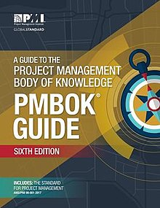
Gestión De Proyectos De TI
Conceptos
Guía del PMBOK: Project Managment Base of Knowledge.
Organización internacional sin fines de lucro que asocia a profesionales para la gestión de proyectos.
Fundada en 1969. Sede Pennsylvania, USA Sus principales objetivos son:
PMBOK 6ta edición (2017), es el único estándar ANSI para la gestión de proyectos, asimismo fue aceptado por la IEEE
Formular estándares profesionales en Dirección de Proyectos.
Generar conocimiento a través de la
investigación.
Promover la Dirección de Proyectos como profesión a través de sus programas de certificación.

Slide 5
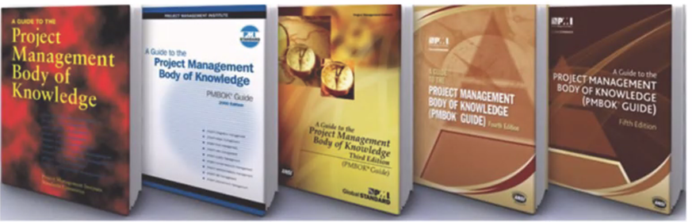
Un poco de historia
Evolución de las versiones de la Guía del PMBOK
1969
PMI
1980s – 1990s
Esfuerzos tempranos
Primera Edición (1996)
Segunda Edición (2000)
Tercera Edición (2004)
Cuarta Edición (2008)
Quinta Edición (2012)
Sexta Edición (2017)

Slide 6

Gestión De Proyectos De TI
Conceptos
Causas de Fracaso de los Proyectos
1. Requerimientos y especificaciones incompletas
2. Cambios en requerimientos y especificaciones
3. Mala estimación alcance, tiempo y costo
4. Falta de respaldo de la Alta Dirección.
5. Falta de recursos.
6. Falsas expectativas.
7. Objetivos no claros.
8. Planificación inadecuada o inexistente
9. Equipo de proyecto sin capacidades y sin motivación
10. Inadecuada identificación de interesados

Slide 7




Gestión De Proyectos De TI
Conceptos
¿Qué es un Proyecto?
Un proyecto es un esfuerzo temporal que se lleva a cabo para crear un producto, servicio o resultado único.
¡Recordar!
+
Temporal
Elaboración
progresiva
Producto, servicio o resultado único

Slide 8

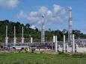


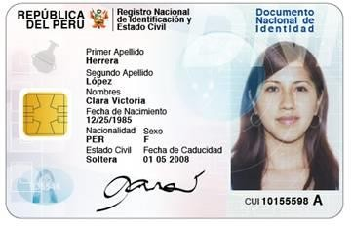
Gestión De Proyectos De TI
¿Qué es un Proyecto?
Ejemplos:
Proyecto: Gas de Camisea
Proyecto:
Iphone 5S
Proyecto: Tren Eléctrico de Lima
Proyecto: Edificio
Multifamiliar MiVivienda
Proyecto: DNI
Electrónico Peruano

Slide 9

Gestión De Proyectos De TI
¿Qué es la Dirección de Proyectos?
Es la aplicación de conocimientos, habilidades, herramientas y técnicas; aplicadas a las
de
y
¡Recordar!
actividades del proyecto, con la finalidad cumplir o exceder las necesidades
expectativas de los interesados en el proyecto.

Slide 10








Gestión De Proyectos De TI
Conceptos
Restricciones
Los directores de proyectos se refieren a la triple restricción, cuando balancean requerimientos contradictorios o en competencia.
La nueva dirección de proyectos exige tener en cuenta 6 restricciones
Alcance
Calidad
Tiempo
Costo

Slide 11
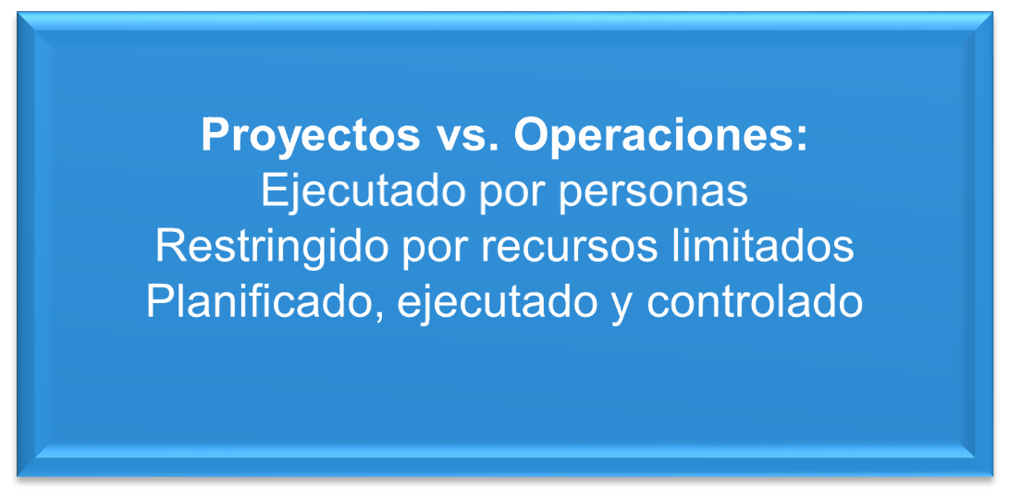


Gestión De Proyectos De TI
Proyectos y Operaciones
Operaciones: Repetitivas Permanentes
Proyectos: Únicos Temporal

Slide 12
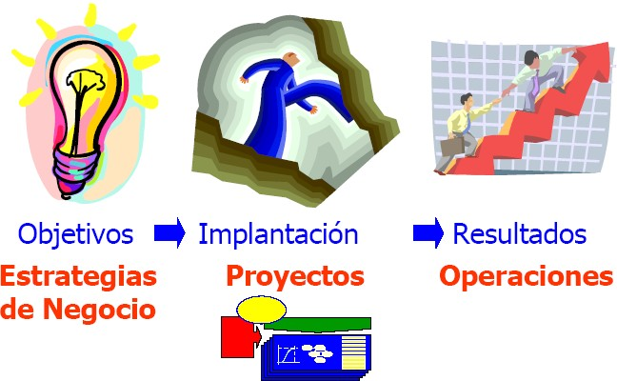
Gestión De Proyectos De TI
¿Cómo se interrelacionan los proyectos y operaciones?

Slide 13

Gestión De Proyectos De TI
Interesados
Son personas, grupos u organizaciones cuyos intereses pueden verse afectados positiva o negativamente por la ejecución del proyecto o por el producto del proyecto.
Interesados (Stakeholders) clave en todo proyecto:
El director del proyecto: la persona responsable de dirigir el proyecto.
Cliente / usuario.
La organización ejecutora.
El patrocinador (Sponsor).
Oficina de Dirección de Proyectos (PMO).

Slide 14









Gestión De Proyectos De TI
Oficina de Dirección de Proyectos - PMO
PMO: Cuerpo
organizacional con
Responsabilidades PMO
Suministrar metodología, mejores prácticas y estándares
responsabilidades relacionadas a la gestión
centralizada y coordinada de aquellos
proyectos bajo su dominio
PMO= Oficina de Gestión de Proyectos
B
Gestionar recursos compartidos entre todos los proyectos
Coaching, mentoring y supervisión
A
C
PMO
Desarrollar políticas, plantillas y procedimientos estándares
Coordinar comunicación entre proyectos
E
D

Slide 15

Gestión De Proyectos De TI
Ciclo de vida del proyecto
Relaciones entre el Ciclo de Vida del Proyecto y el Ciclo
de vida del Producto
Ventas
Actualización
Producto
Entradas
Recursos
Ciclo de vida
del Proyecto
Idea
t
s
Introducción
Madurez
Inicial
Intermedio
Final
Crecimiento
Declinación
Entregables de la gerencia del proyecto
Charter
Avance
Plan
Baseline
Aceptación
Entrega al Cliente
Requerimientos
Aprobación
Especificaciones
Entregable del proyecto
Producto

Slide 16
Influencias de la organización
Tipos de organizaciones:
Funcional – Jerarquía donde cada empleado tiene un supervisor claramente definido.
Proyectizada – La mayoría de los recursos de la organización están involucrados en proyectos y los Gerentes de Proyecto cuentan con gran autoridad
Mixta o Matricial – Híbrido de las anteriores

Slide 17


















Áreas de Conocimiento
GESTION DE PROYECTO
El PMBOK documenta diez áreas de conocimiento los cuales considera universales para casi todo tipo de proyectos así como cinco grupos de procesos.
El poder y alcance del PMBOK es la principal herramienta de todo profesional que busque especializarse en la Gerencia o Dirección de Proyectos.
Integración
Alcance
Tiempo
Costos
Recursos
Humanos
Calidad
Comunicación
Riesgos
Adquisiciones
Interesados

Slide 18
Actividad Virtual

Slide 19
Gestión De Proyectos De TI
Actividad Virtual
En grupos asumir la siguiente situación:
El grupo decide realizará un proyecto de TI, como parte de la plan de proyecto, definir:
Descripción del producto o servicio a brindar
Misión y Visión de la empresa
Definir cliente quien recibirá el producto o servicio.
Tiempo: 40 minutos.

Slide 20
¡Gracias!

